Slide 1
স্বাগতম

Slide 2
পরিচিতি
শিক্ষক
পাঠ
শ্রেনী : একাদশ
বিষয় : জীববিজ্ঞান
অধ্যায় : প্রথম
সময় : ৪৫ মিনিট
মো. মাজহারুল ইসলাম
প্রভাষক- জীববিজ্ঞান
সরকারি আদিয়াবাদ ইসলামিয়া উচ্চ
বিদ্যালয় ও কলেজ

Slide 3
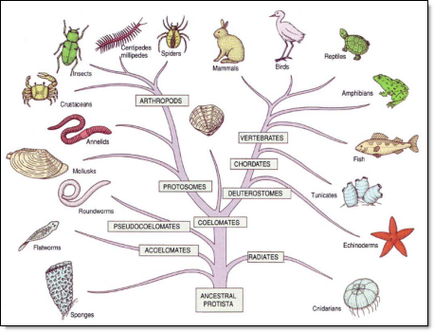
Animal Diversity & Classification

Slide 4
পাঠ শেষে শিক্ষার্থীরা-
শ্রেণিবিন্যাস সম্পর্কে বলতে পারবে;
বিভিন্ন পর্বগুলো ব্যাখ্যা করতে পারবে।

Slide 5
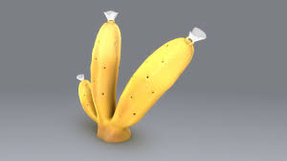
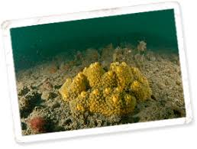
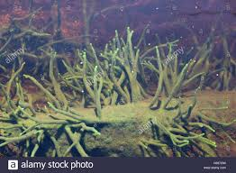
পর্ব: Porifera; Porus- ছিদ্র, Ferre- বহনকারী
এরা সরলতম বহুকোষী, কোষীয় সংগঠন মাত্রার প্রাণী।
দেহে অস্টিয়াম নামক অসংখ্য ছিদ্রযুক্ত।
অস্টিয়ামগুলোর নালি প্রকোষ্ঠের সঙ্গে যুক্ত হয়ে দেহাভ্যন্তরে নালিতন্ত্রের সৃষ্টি করে।
অন্তঃকঙ্কাল সিলিকা নির্মিত স্পিকিওল বা কোলাজেন প্রোটিন নির্মিত স্পঞ্জিন দ্বারা গঠিত।
দেহে কোয়ানোসাইট নামক ফ্লাজেলাযুক্ত কোষ রয়েছে।
ওসকোলাম নামক প্রান্তিক ছিদ্র দ্বারা স্পঞ্জোসিল বাইরে উন্মোক্ত হয়।
এরা উভলিঙ্গ এবং যৌন ও অযৌন পদ্বতিতে প্রজনন ঘটায়।
Scypha gelatinosum
Spongilla lacustris
Cliona celata

Slide 6
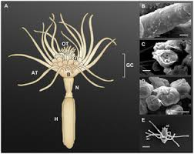
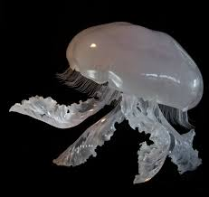
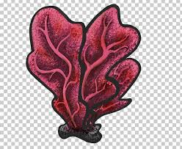
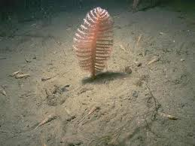
পর্ব: Cnidaria; knide- রোমকাটা , aria- সংযুক্ত
দেহ অরীয় প্রতিসম।
দেহে নেমাটোসিস্ট ধারণকারী বিশেষ ধরনের নিডোসাইট কোষ উপস্থিত।
এরা দ্বিস্তরী প্রাণী।
এরা টিস্যু মাত্রার গাঠনিক সম্পন্ন প্রাণি।
দেহাভ্যন্তরে সিলেন্টেরন নামে একমাত্র পরিপাক সংবহন গহবর থাকে যা একটি ছিদ্র পথে বাইরে উন্মুক্ত।
Pennaria
Gorgonia
Aurelia aurita
Pennatula sulcata

Slide 7
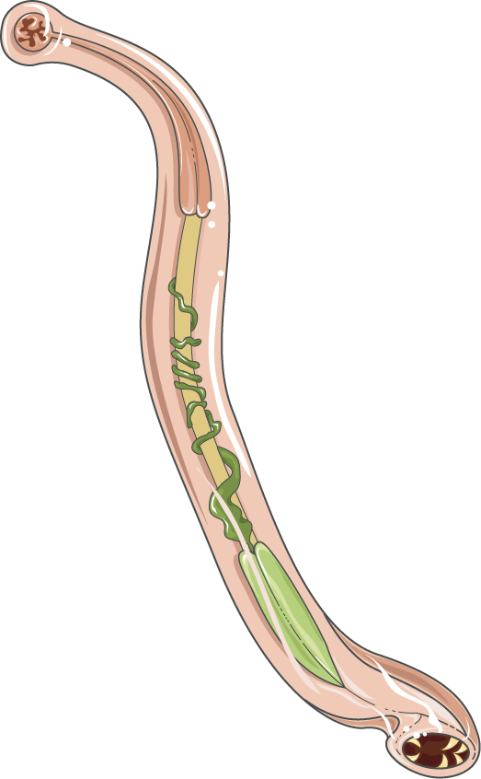
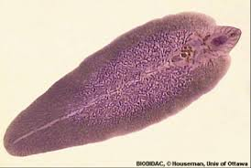
পর্ব: Platyhelminthes= চ্যাপ্টা কৃমি
দেহ নরম, পৃষ্ঠ অংকীয়ভাবে চ্যাপ্টা, দ্বিপার্শীয় প্রতিসম, ট্রিপলোব্লাস্টিক।
এরা অ্যাসিলোমেট ।
দেহ সিলিয়াযুক্ত এপিডার্মিস বা কিউটিকল দ্বারা আবৃত ।
রেচনতন্ত্র শিখা কোষ নিয়ে গঠিত।
বিভিন্ন অঙ্গের ফাঁকে প্যারেনকাইমা জাতীয় মেসেনকাইমে পূর্ণ থাকে।
প্রধানত পরজীবী, চোষক বা হুক দ্বারা পোষক দেহে যুক্ত হয়।
Fasciola hepatica
Taenia solium

Slide 8
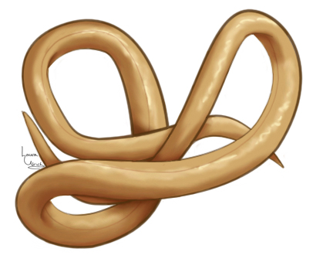
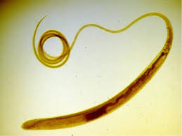
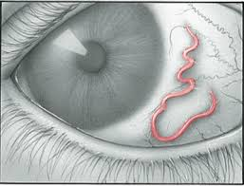
পর্ব: Nematoda; Nematos- সুতা,
দেহ নলাকার, দ্বিপার্শীয় প্রতিসম।
এরা স্যুডোসিলোমেট ও অখন্ডকায়িত।
দেহ নমনীয়, ইলাস্টিন নির্মিত অকোষীয়,পুরু কিউটিকল দিয়ে আবৃত।
পৌষ্টিকনালি সোজা ও শাখাহীন।
মুখছিদ্র বইশিষ্ট্যপূর্ণ ওষ্ঠে পরিবৃত।
শ্বসনতন্ত্র ও সংবহনতন্ত্র অনুপস্থিত।
যৌন দ্বিরূপতা দেখা যায়।
Ascaris lumbricoides
Trichuris trichiura
Loa loa

Slide 9
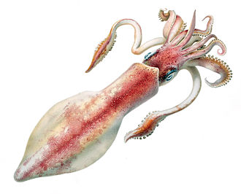
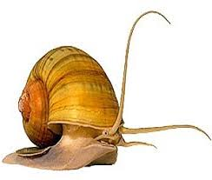
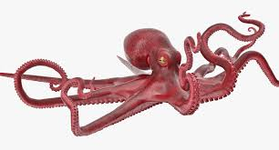
পর্ব: Mollusca
দেহ নরম, মাংশল, অখন্ডকায়িত, সিলোমেট,দ্বিপার্শীয় প্রতিসম।
ম্যান্টল দ্বারা দেহ আবৃত,ম্যান্টল থেকে ক্ষরিত পদার্থে চূর্ণকময় খোলক গঠিত।
দেহগহবর সংক্ষিপ্ত, হিমোসিল এ পরিণত হয়েছে।
পউষ্টিকনালি প্যাচানো, মুখবিবরে কাইটিন নির্মিত রেতি জিহবা থাকে।
রক্তে হিমোসায়ানিন ও অ্যামিবোসাইট কণিকা থাকে।
ফুলকা, ফুস্ফুস অথবা ম্যান্টল দিয়ে শ্বসন সম্পন্ন হয়।
হৃদযন্ত্র, রক্তনালি ও হিমোসিল উভয়ই উপস্থিত; অর্ধ্মুক্ত সংবহনতন্ত্র দেখা যায়।
Pila globosa
Octopus vulgaris
Uroteuthis duvaucelli

Slide 10
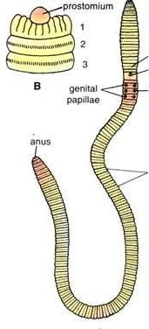
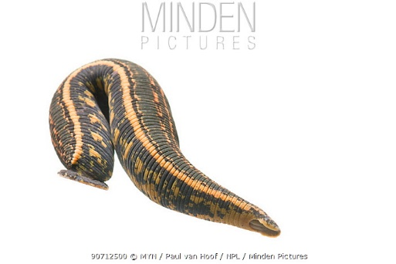
পর্ব: Annelida
দেহ নলাকার, দ্বিপার্শীয় প্রতিসম, এপিথেলিয়াম নিঃসৃত পাতলা কিউটিকল এ আবৃত।
দেহ খন্ডায়িত, সিটা বা প্যারাপোডিয়া চলনে সহায়তা করে।
প্রকৃত সিলোম যুক্ত প্রাণী। নালীর ভিতরে নালী দেহ নকশা বিদ্যমান।
নেফ্রিডিয়া নামক প্যাচানো নালির সাহায্যে রেচন ক্রিয়া সম্পন্ন হয়।
পৌষ্টিক নালি সোজা ও সম্পূর্ণ।
রক্ত সংবহনতন্ত্র বদ্ধ প্রকৃতির, রক্তরসে হিমোগ্লোবিন থাকে।
Metaphire posthuma
Hirudo medicinalis

Slide 11
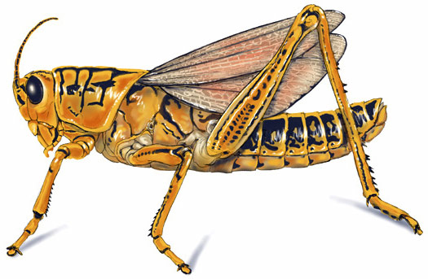
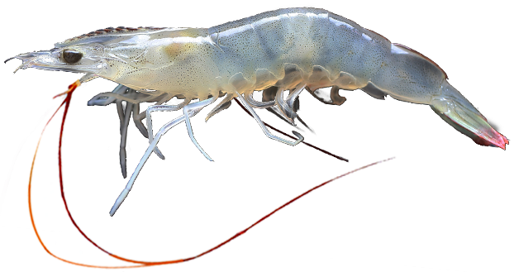
পর্ব: Arthropoda
দেহ দ্বিপার্শীয় প্রতিসম, ত্রিস্তরী, খন্ডায়ীত।
দেহে সন্ধিযুক্ত উপাঙ্গ , মস্তকে একজোড়া অ্যান্টেনা ও পুঞ্জাক্ষি থাকে।
মুখ বিভিন্ন প্রকার মুখোপাঙ্গ দ্বারা পরিবেস্টিত।
সিলোম সংক্ষিপ্ত এবং হিমোসিলে রূপান্তরিত।
রেচন অঙ্গ মালপিজিয়ান নালিকা।
Poekilocerus pictus
Macrobrachium rosenbergii
Periplaneta americana

Slide 12
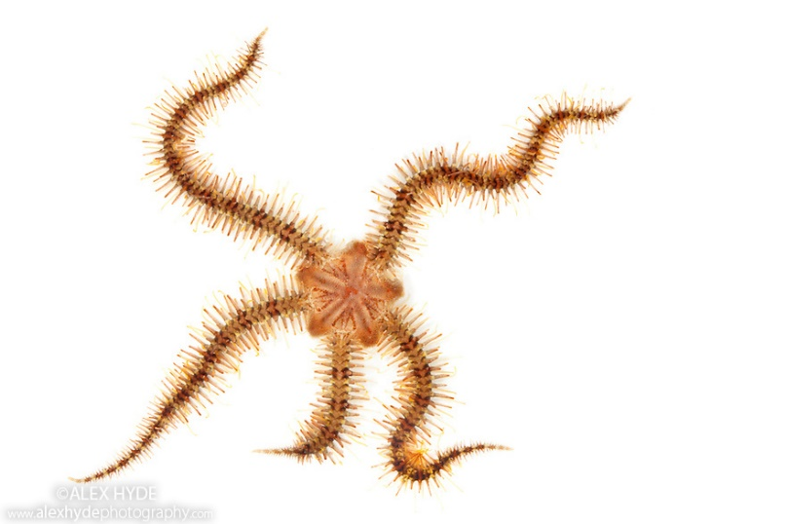
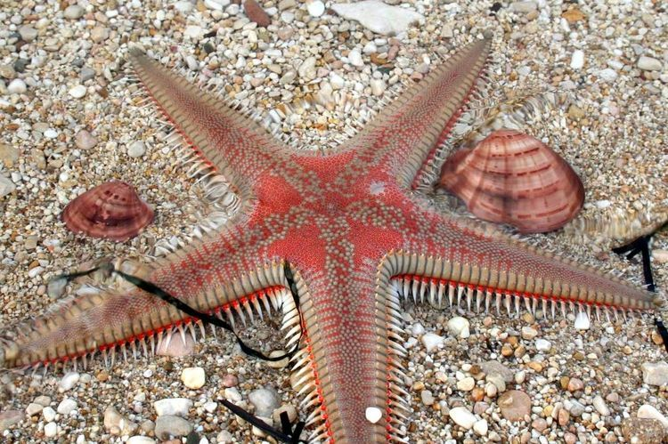
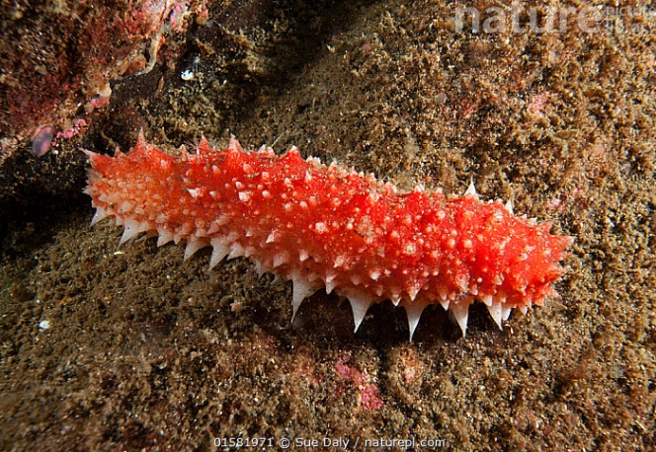
পর্ব: Echinodermata
দেহ পঞ্চঅরীয় প্রতিসম, ট্রিপ্লোব্লাস্টিক, সিলোমেট।
ক্যালসিয়াম নির্মিত স্পিকিউল দ্বারা অন্তঃকঙ্কাল গঠিত।
ওরাল তলে পাঁচটি অ্যাম্বুলাক্রাল খাদ থাকে।
বিশেষ ধরণের পানি সংবহনতন্ত্র এবং নালিকা পদ থাকে।
সংবহনতন্ত্র মুক্ত ,হৃদপিন্ড থাকে না, রক্ত বর্ণহীন।
Astropecten euranciacus
Ophiothrix fragilis

